Slide 1
Rafinérský průmyslu v ČR v kontextu regionální pozice
PetrolSummit 2015
Praha, 22.10.2015
Ing. Pavel Šenych

Slide 2
Tři pohledy
Zdrojové kapacity ropy – logistika
Zpracovatelské vybavení – komplexita
Tržní prostředí

Slide 3
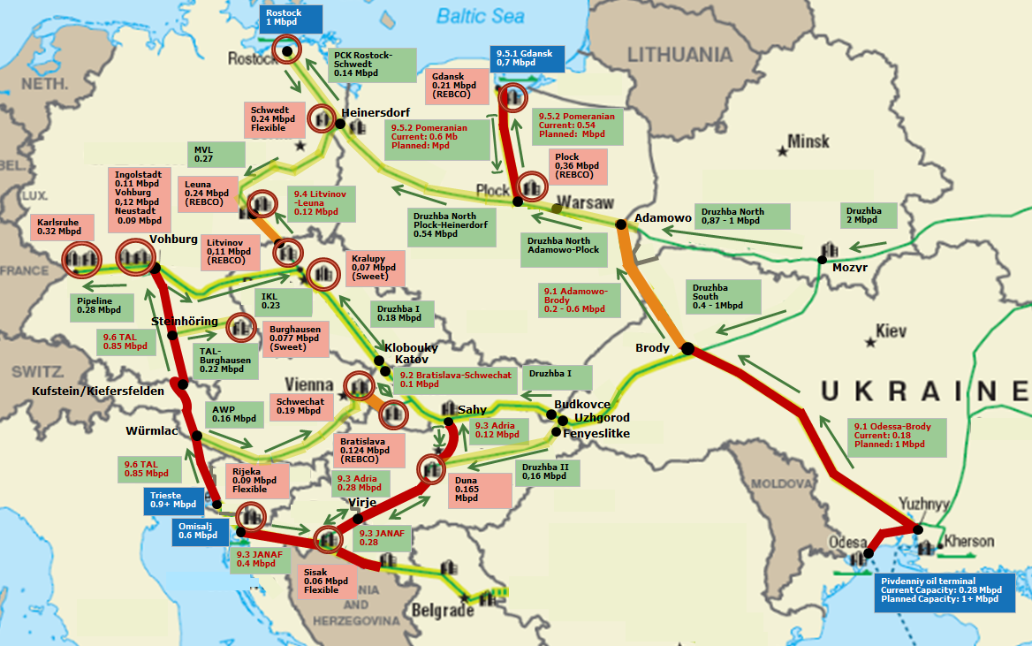
Logistika – systémy ropovodů

Slide 4
Zásobovací cesty k rafinériím regionu
Plock Družba Neustadt TAL
Karlsruhe TAL Rijeka Adria
Schwedt Družba (Rostok) Burghausen TAL
Leuna Družba Kralupy TAL
Gdansk Družba (Gdansk) Sisak Adria
Schwechat TAL
Szazhalombatta Družba+Adria
Vohburg TAL
Litvínov Družba+TAL
Bratislava Družba (Adria)
Ingolstadt TAL

Slide 5
Zpracovatelská kapacita rafinerií v Mbpd
Plock 0,36 Neustadt 0,09
Karlsruhe 0,32 Rijeka 0,09
Schwedt 0,24 Burghausen 0,08
Leuna 0,24 Kralupy 0,07
Gdansk 0,21 Sisak 0,06
Schwechat 0,19
Szazhalombatta 0,17 SRN 1,12
Vohburg 0,12 PL 0,57
Litvínov 0,12 AUT 0,27
Bratislava 0,12 CZ 0,19
Ingolstadt 0,11 HU 0,17
SK 0,12

Slide 6
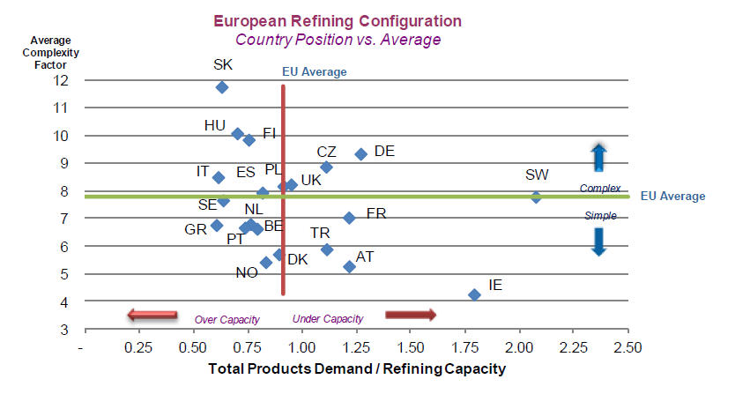
Komplexita – první klíč k úspěchu

Slide 7
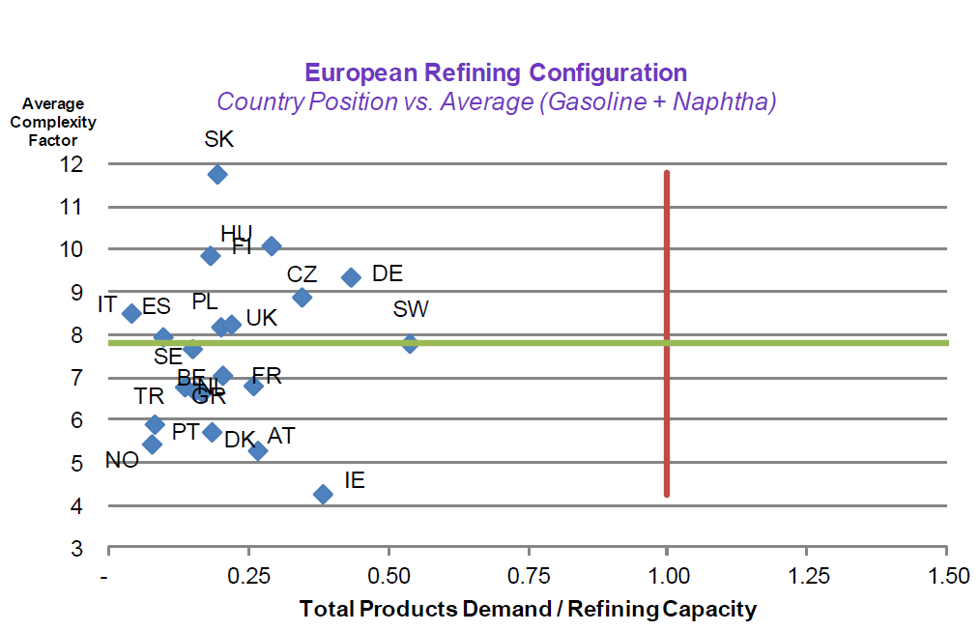
Tržní prostředí – benzíny (a virgin nafta)

Slide 8
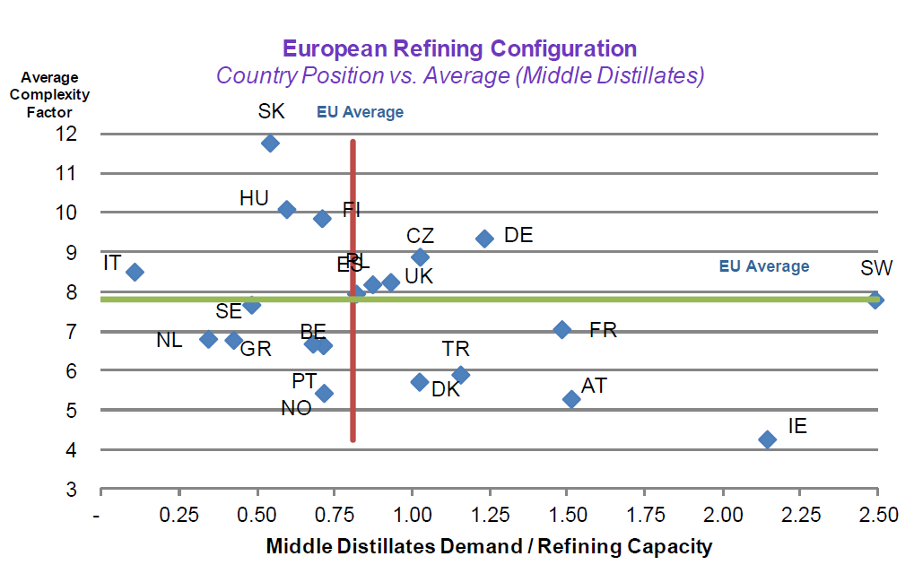
Tržní prostředí – diesel/střední destiláty

Slide 9
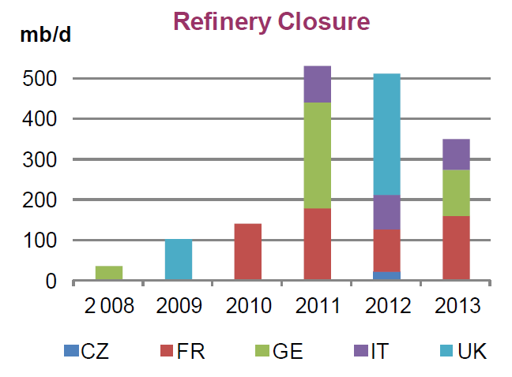
Vývoj rafinérského průmyslu v EU 2008 - 2014
Snížení zpracovatelské kapacity z ekonomických důvodů. Uzavřeno 16 rafinerií, ztráta 10 tis. pracovních míst a 40 tis. nepřímo

Slide 10
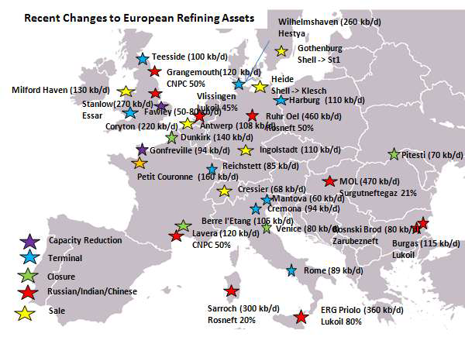
Situace v Evropě – majetkové a účelové změny

Slide 11
Vývoj zpracovatelských marží - druhý klíč k úspěchu ($/bbl)

Slide 12
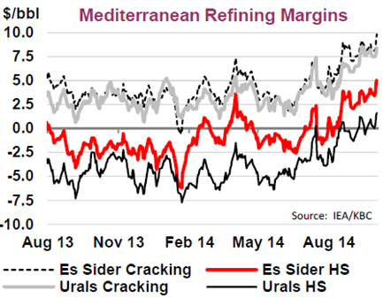
Zpracovatelské marže 2013/2014

Slide 13
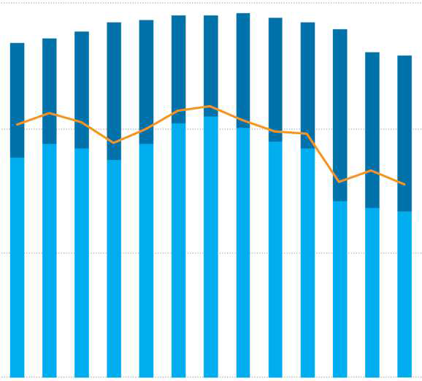
Využití kapacity evropských rafinerií- třetí klíč přežití
Za roky 1991 – 2011
(pro 2014 odhad 77 %
pro 2016 pak 75% )
Volná kapacita
Utilizace
Zpracování
Zdroj BP stat. 2012
800 mil tun
100%
700
87,5%
600
75%
500
62,5%

Slide 14
Limitující faktor – legislativa EU
Směrnice 98/70/ES jako 2009/30/ES - FQD
Směrnice 2009/28/ES - RED
Směrnice 2014/94/ES – alternativní infrastruktura
REACH
EU-ETS emission trading system
BAT BREF- REF
BAT BREF -UPSTR

Slide 15
A také ještě……….
    Energy Taxation Directive (ETD); 2003/96/ES
    Directive on Clean and Energy Efficient Vehicles (DCEEV);
    Integrated Pollution Prevention and Control Directive 2008/1/ES
    Large Combustion Plants Directive 2001/80/ES
    Industrial Emissions Directive (IED); 2010/75/ES
    Strategic Oil Stocks Directive (SOSD); 2009/119/ES
    Marine Fuels Directive (MFD); 2012/33/ES
    Energy Efficiency Directive (EED); 2012/27/ES
    Air Quality Directive (AQD) 2008/50/ES

Slide 16

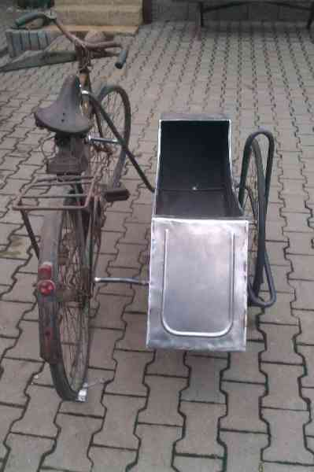
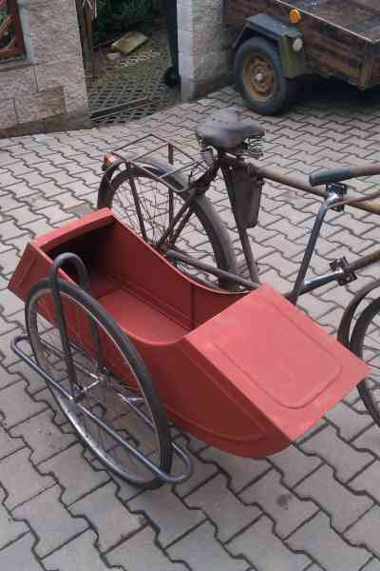
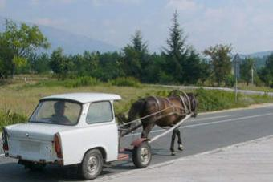

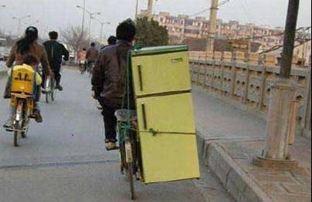
…jinak….

Slide 17
Děkuji za pozornost

